Slide 1
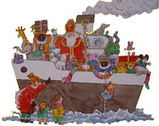
Klik op de grootste boot

Slide 2
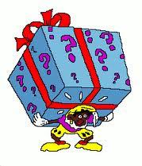
Klik op de kleinste pakje

Slide 3
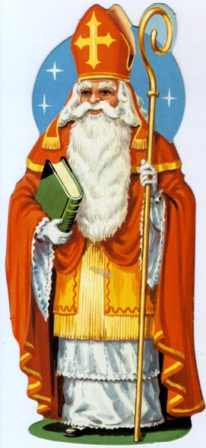
Klik op de langste Sinterklaas

Slide 4
Klik op de kortste staf

Slide 5
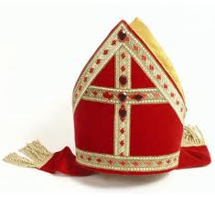
Klik op de smalste mijter

Slide 6
Klik op het dunste boek van Sinterklaas

Slide 7
Klik op het dikste boek van Sinterklaas

Slide 8
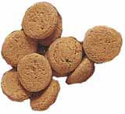
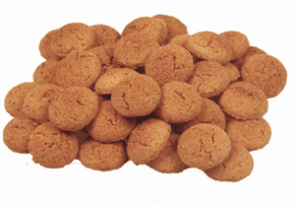
Waar zie je veel pepernoten?

Slide 9
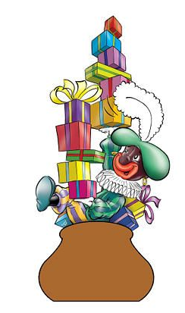
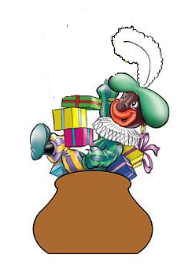
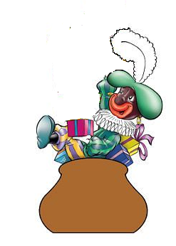
Waar zie je weinig pakjes?

Slide 10
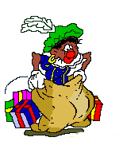
Welke Zwarte Piet springt het verst? Klik op de pepernoot

Slide 11
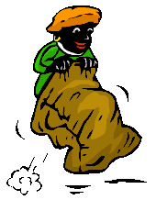
Welke Zwarte Piet springt er niet ver? Klik op de pepernoot

Slide 12
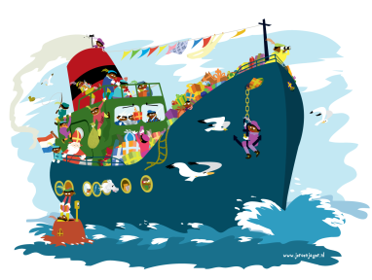
Welke boot vaart het snelst? Klik op de pepernoot

Slide 13
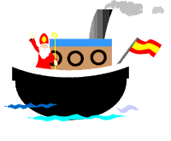
Welke boot vaart het langzaamst? Klik op de pepernoot

Slide 14
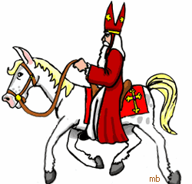
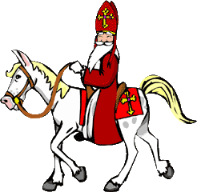
Welk paard loopt het langzaamst? Klik op de pepernoot

